Slide 1
React의 소개 및 환경설정 (https://velopert.com/814)

Slide 2
React 소개 및 특징
페이스북에서 리엑트 라이브러리 발표
UI 상태 자동 관리 – 화면의 맨 마지막 상태만 관리
속도 빠른 DOM 조작(가상 DOM을 사용)
결합이 용이한 UI를 지원하는 API
자바스크립트로 정의하는 비주얼
MVC 구조에서의 ‘V’- 비주얼한 요소와 그 상태를 최신으로 유지하는데 중점을 둔 뷰레이어에서 작동한다.

Slide 3
1.Global Package 설치
1.babel ECMAScript6를 지원하지 않은 환경에서 ECMAScript syntax를
사용가능하게 설정
2.webpack 모듈 번들러(import 가능하게, 자바스크 립트파일들을 하나로 합치게한다.)
3.webpack-dev-server webpack에서 지원하는 간단한 개발서버 Hot-loader를 통해서 코드가 수정될때마다 자동으로 리로드 되게 할 수 있다.

Slide 4
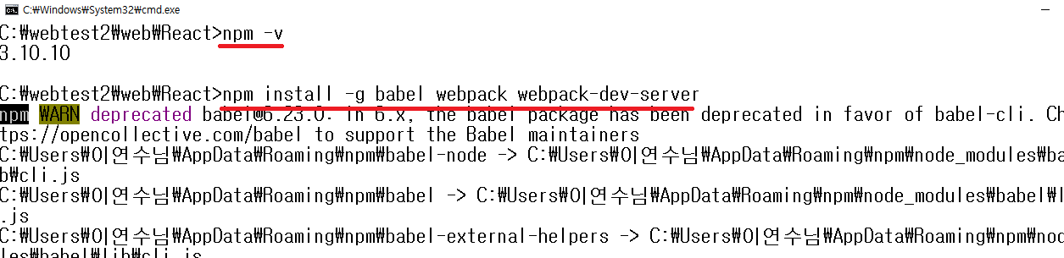
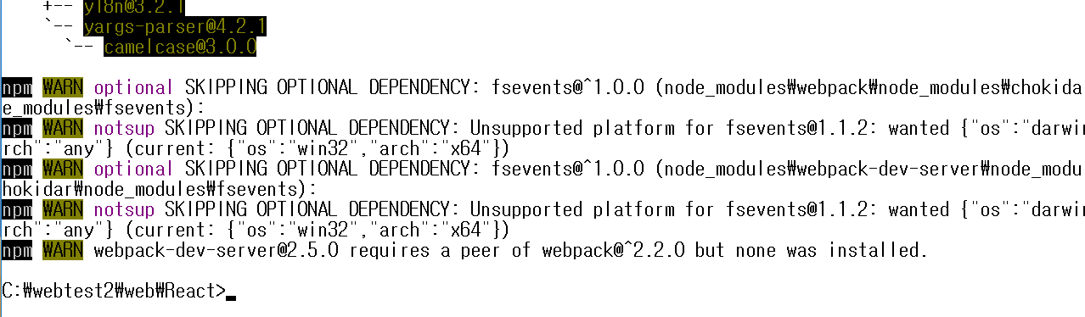
1.Global Package 설치 실습
로컬에서도 설치해야
한다.

Slide 5
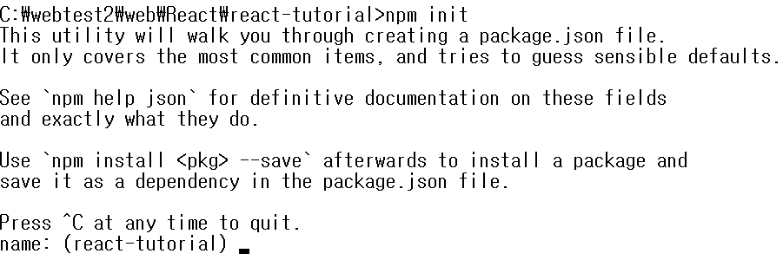
2.프로젝트 생성 실습(1)-npm init (환경설정 파일 생성)
React-tutorial폴더생성 및 이동
(프로젝트 생성)

Slide 6
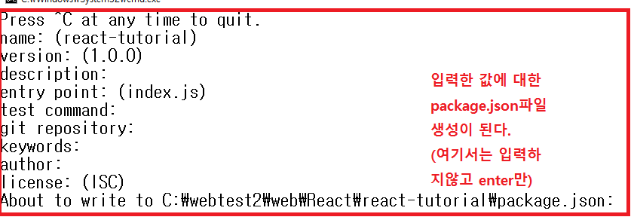
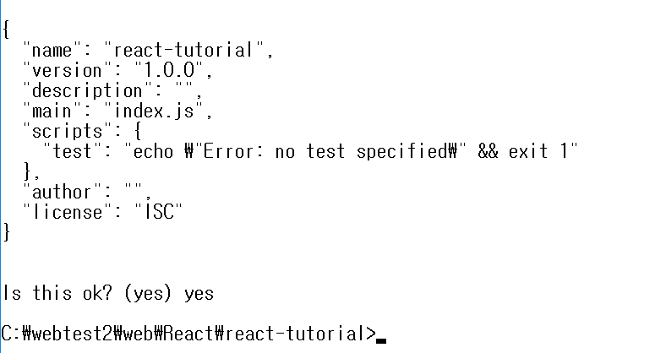
2.프로젝트 생성 실습(2)(npm init)

Slide 7
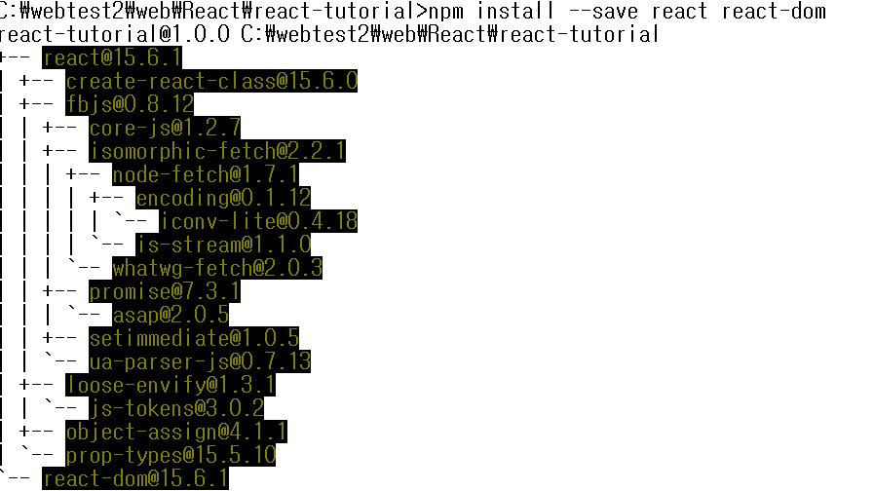
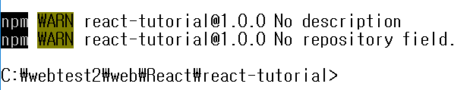
3.Dependency 및 Plugin 설치 npm install –-save react react-dom
리액트를 사용하기위해서는 리액트
리엑트돔 라이브러리가 필요하다.

Slide 8
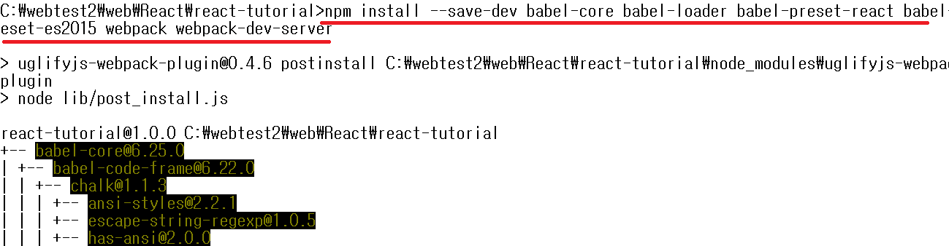
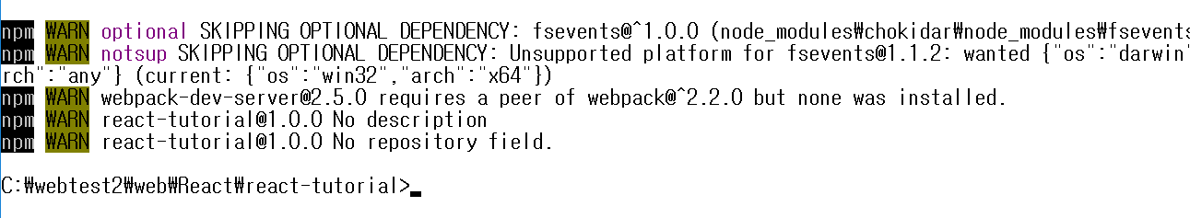
npm install --save-dev babel-core babel-loader babel-preset-react babel-preset-es2015 webpack webpack-dev-server
Babel과 Webpack을 현 프로젝트내에
다시 설치한다.

Slide 9
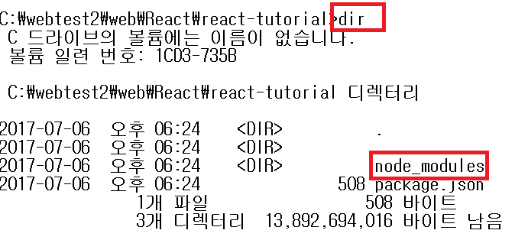
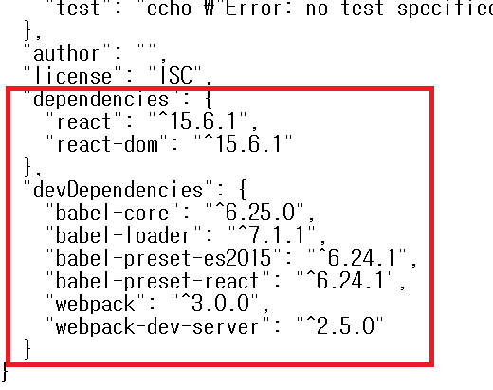
type package.json (babel 버전체크)

Slide 10
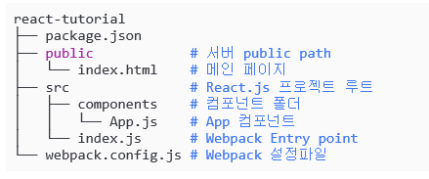
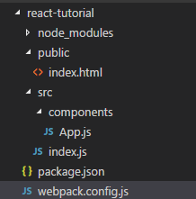
4. 리엑트 기본 디렉토리 구조 이해 및 파일 생성

Slide 11
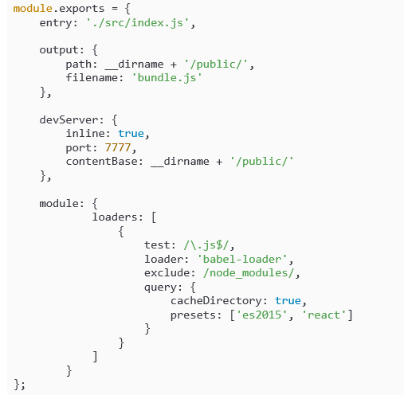
5.컴파일러,서버 및 로더 설정 1) webpack 설정하기[webpack.config.js]
ECMAScript6를 컴파일 해주고
개발서버를 열어주는 webpack
의 설정파일 webpack.config.js
을 다음과 같이 수정을 한다.
개발서버의 포트
는 7777로 설정
Webpack의 역할은 entry로부터
시작하여 필요한 모듈을 다 불러
온 후 한파일로 합쳐 bundle.js에
저장한다.

Slide 12
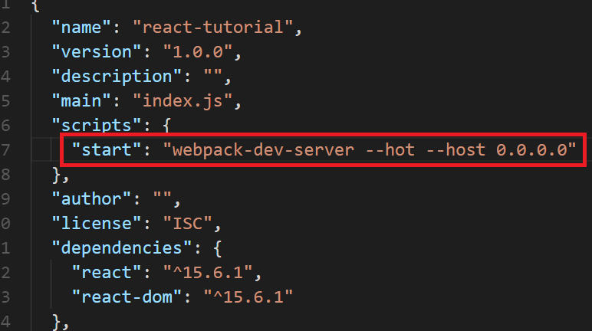
5.컴파일러,서버 및 로더 설정 2) package.json 파일 수정
npm start 명령어를 콘솔에서 입력
했을때 webpack-dev-server가 실행
될 수 있게 수정한 경우

Slide 13
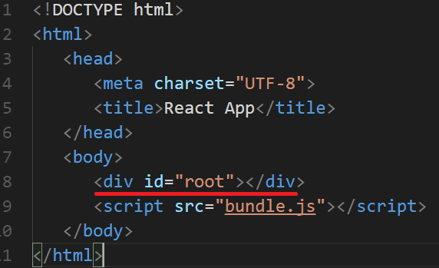
6. public/HTML 파일및 js파일 수정
Index.html 파일 작성
여러 개의 js파일들이 최종적으로 bundle로 묶여진다.

Slide 14
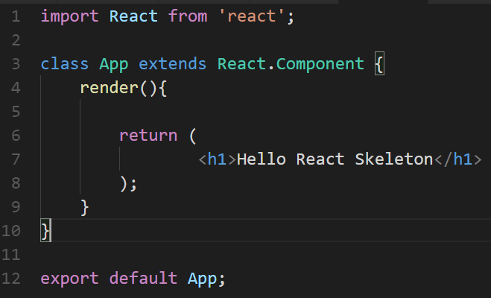
7.src/components/App.js 작성
export default class로
시작하면 아래 이 구문은
필요없다.

Slide 15
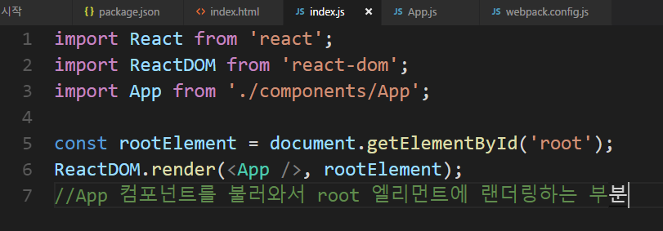
8.src/index.js (앞에서 작성한 App컴포넌트와 root엘리먼트 결합해서 랜더링)
React(컴포넌트) ,ReactDOM(랜더링(화면 출력) 때문에 필요)

Slide 16
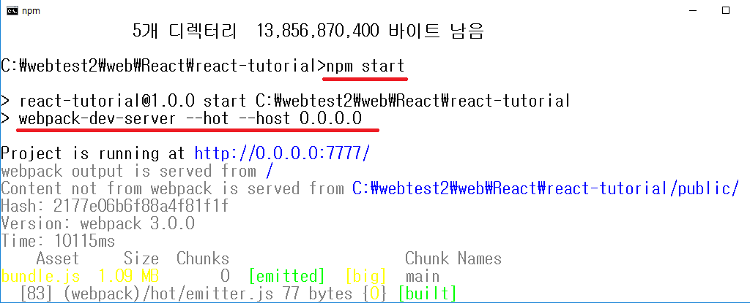
9.webpack-dev-server 구동하기(1)

Slide 17
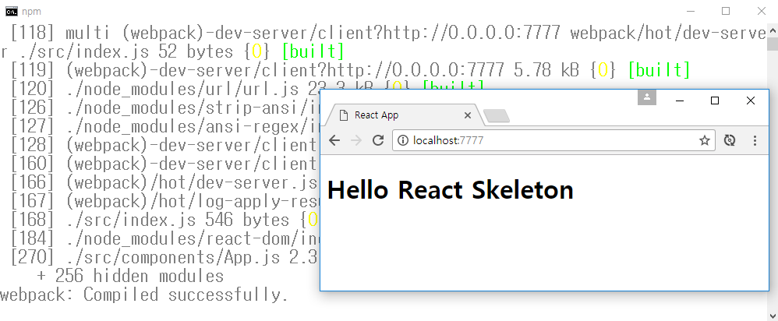
10.webpack-dev-server 구동하기(2) localhost:7777로 접속(크롬)

